Slide 1
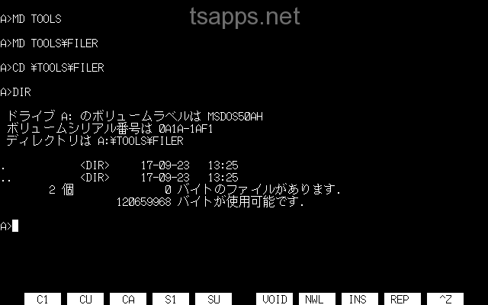
本郷祭 来場者行動履歴記録ツール概要
Copyright (C) 2022 Hongo Student Association
>目次
1.このシステムの概要
2.システムの詳細
3.開発チームの担当分担
>1:\
1>このシステムの概要
このシステムは、本郷祭に来場した人が、いつ、どこの教室を訪問したかを記録し
そのデータをCOVIT-19対策に役立てる目的と、本郷祭の紙パンフレットの配布中止
に際し、来場者にパンフレットを提供する目的で制作されました。
使用言語：HTML,CSS,PHP,SQL
動作環境：PHP,MySQLが使えるサーバー上（レンタルサーバーを推奨）
ユーザーはWebブラウザを使用して当システムにログインします。
行動履歴は教室の係員が各教室への入場時にQRコードを読み取り、それをフォーム
を利用して、データベースに送信することで記録します。
管理用ツールも実装されており、個々のユーザーの行動履歴や教室への入場人数等
を閲覧することができます。
1>
1>
1>2:\

Slide 2
1>
1>2:\
2>システムの詳細
＜ログイン処理＞
ログインフォーム
↓
入力したIDと認証番号をデータベースと照合、合っていれば次へ
↓
ID、時刻、ログインしたことをデータベースに入力
↓
トップページへリダイレクト
＜ログアウト処理＞
ユーザーがログアウトを選択
↓
ID、時刻、ログアウトしたことをデータベースに入力
↓
ログインフォームにリダイレクト
＜行動履歴記録＞
各教室で来場者のIDと教室IDをフォームに入力、送信
↓
ID、時刻、教室IDをデータベースに入力
↓
フォームにリダイレクト

Slide 3
2>DIR
＜ファイル一覧（PHP,HTML）＞
ーホームディレクトリ index.php ログインフォーム login.php IDと認証番号を照合 logininput.php ログイン情報をDBに入力 logout.php ログアウト処理（セッション破棄） logoutinput.php ログアウト情報をDBに入力 config.php サーバー情報などの設定
＜ファイル一覧（画像）＞
ーホームディレクトリ logo.png ログインフォーム等のロゴ
＜ファイル一覧（CSS）＞
ーホームディレクトリ loginpage.css ログインページ用のCSS

Slide 4
2>
2>3:\
3>開発チームの担当分担
・デザイン設計チーム
・HTML,CSSチーム
・PHP,MySQLチーム
・JavaScriptチーム
デザイン設計チームがデザインを作成し、そのデザインを基にHTML,CSSチームが
ページを作成。
PHP,MySQLチームがデータベース関連を記入し、JavaScriptチームはQRコード周り
を実装する。

